Slide 1




TG2
Arduino & Rapsberry

Slide 2

Grupo 6
David Moreno Moreno
Fernando Donaire García
Sorín Gavrila
Desarrollo Tecnologías Emergentes
Grado Sistemas de la Informacion

Slide 3
INDICE
Descripción Arduino
Descripción Rapsberry
Criterios y comparativa
Aplicaciones

Slide 4
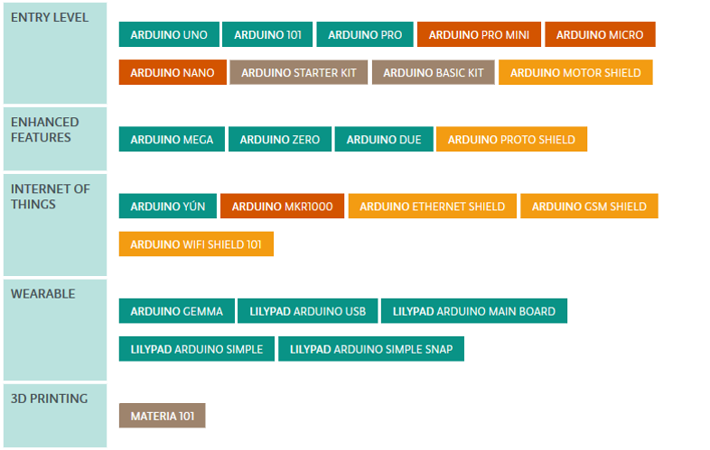
DESCRIPCION ARDUINO

Slide 5
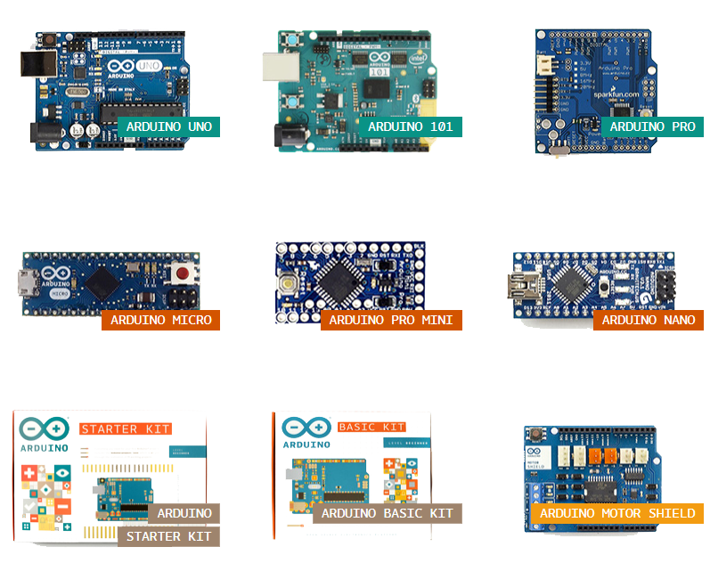
DESCRIPCION ARDUINO – ENTRY LEVEL

Slide 6
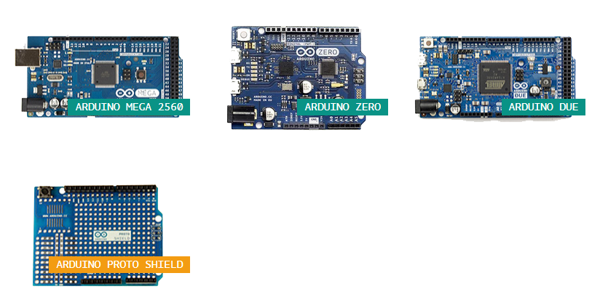
DESCRIPCION ARDUINO – ENHANCED FEATURES

Slide 7
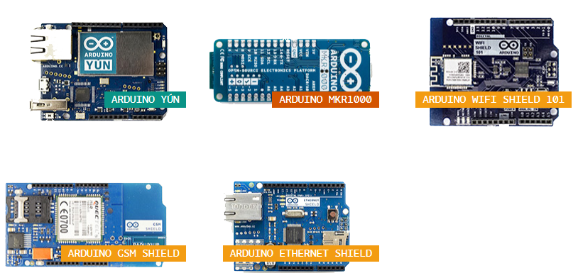
DESCRIPCION ARDUINO – INTERNET OF THINGS

Slide 8
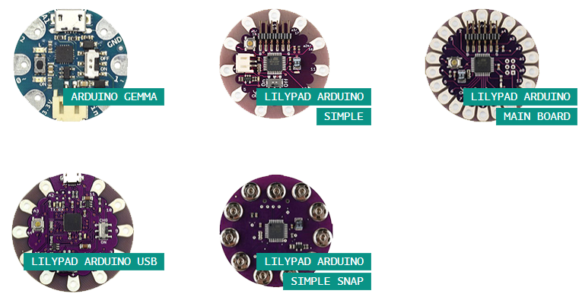
DESCRIPCION ARDUINO – WEREABLE

Slide 9
INDICE
Descripción Arduino
Descripción Rapsberry
Criterios y comparativa
Aplicaciones

Slide 10
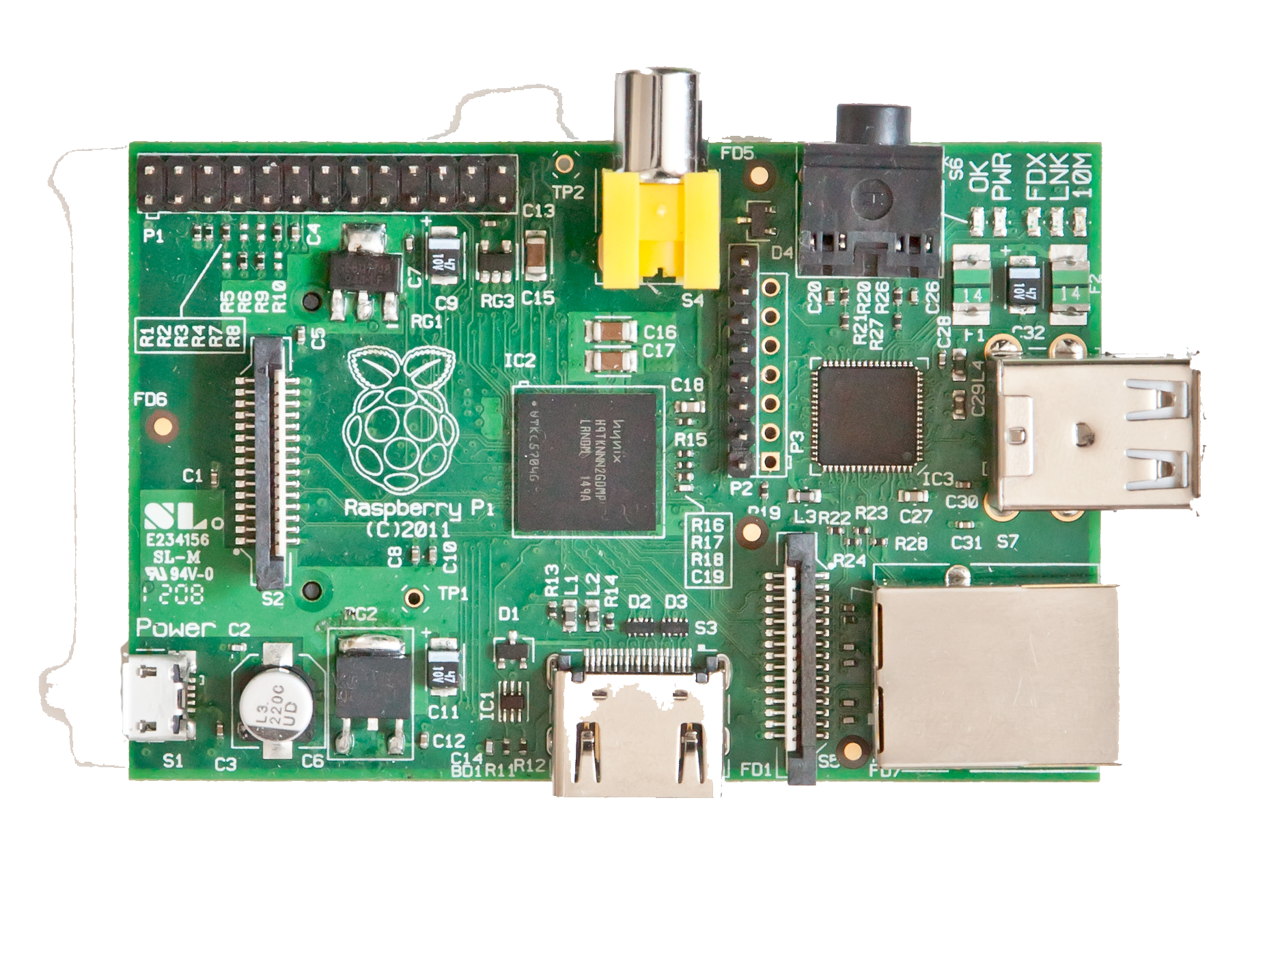
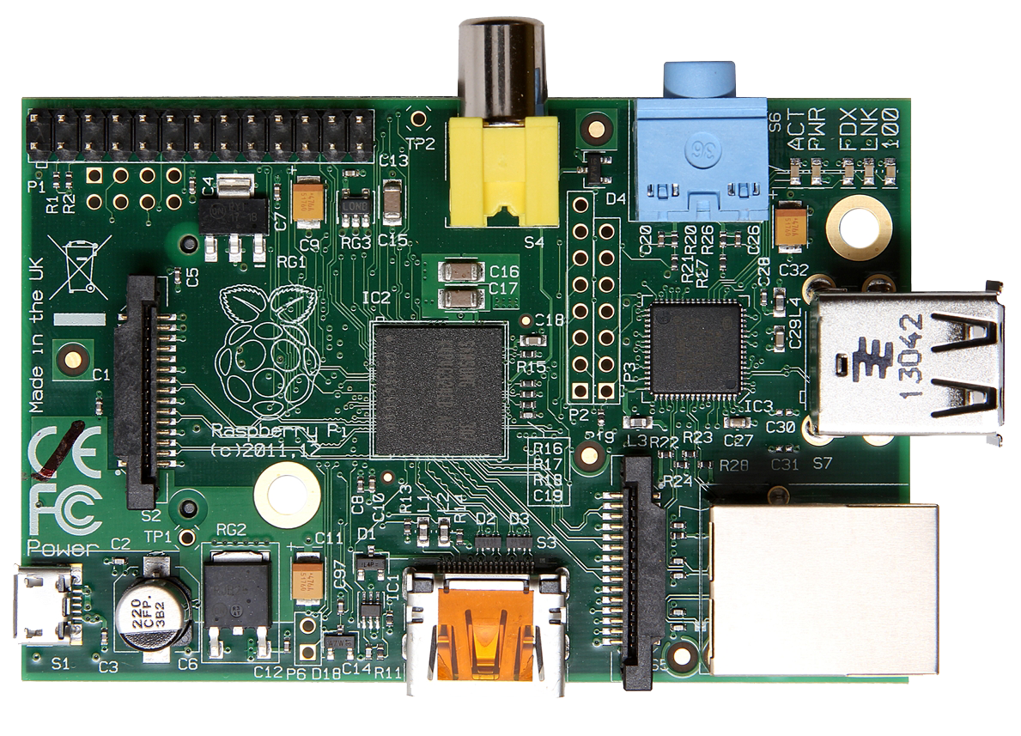
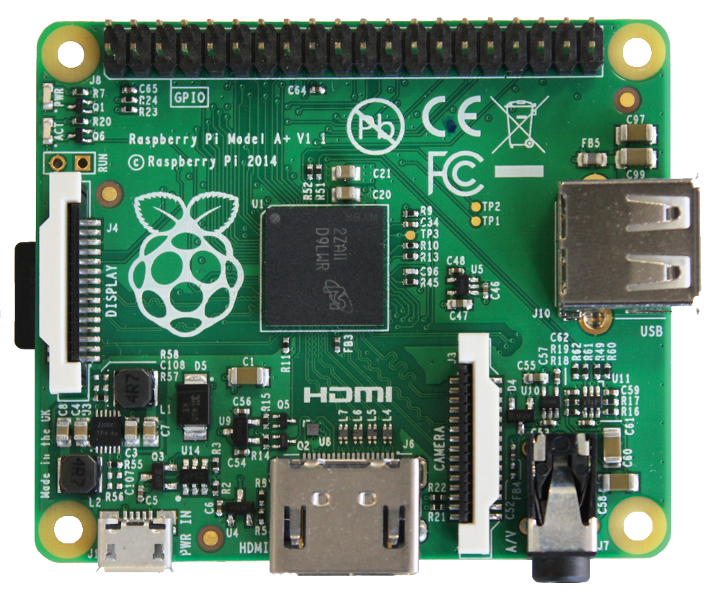
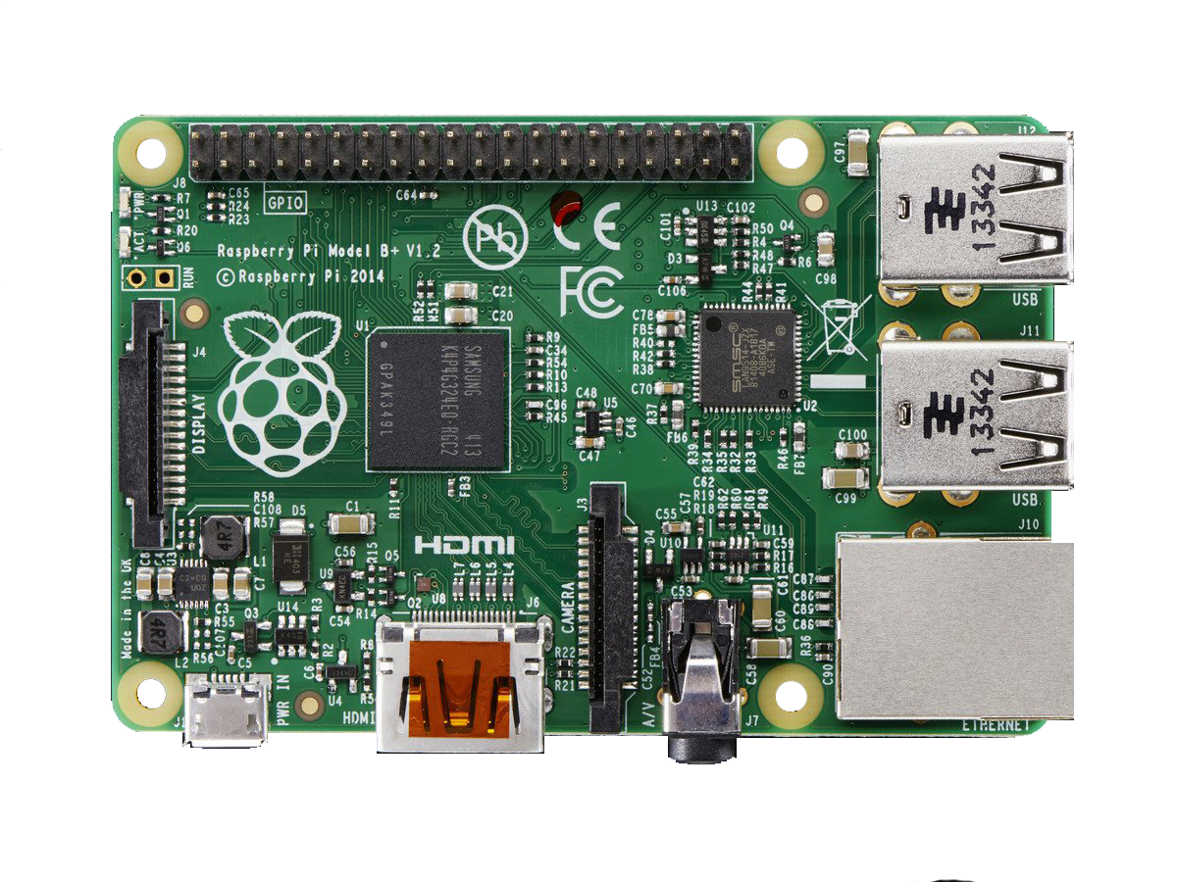
DESCRIPCION RAPSBERRY
Rapsberry PI A
Rapsberry PI B
Rapsberry PI A+
Rapsberry PI B+

Slide 11
INDICE
Descripción Arduino
Descripción Rapsberry
Criterios y comparativa
Aplicaciones

Slide 12

CRITERIOS
Generales
Hadware
Software

Slide 13
CRITERIOS
Comparación de las Especificaciones comunes:
Cumple las caracteristicas
Con limitaciones
No aplica/ Carece

Slide 14



CRITERIOS GENERALES
A.1: Precio por unidad
Coste de cada unidad para desarrollar la solución.
A.2: Dimensiones Físicas
Dimensiones totales de las placas para calcular el volumen de espacio que ocupará la solución.
A.3: Madurez y versiones del producto
Cuántas versiones y revisiones de los productos existen en el mercado.
A.4: Hardware Abierto
Existe una documentación abierta y libre de los diseños y componentes hardware.
A.5: Software Abierto
Existe una documentación abierta y libre de los diseños y componentes software

Slide 15


CRITERIOS HARDWARE
B.1: Potencia de procesamiento
Características y potencia del procesador
B.2: Arquitectura procesador
Potencia de procesamiento de la arquitectura de procesador en bits.
B.3: Memoria RAM
Cantidad de memoria disponible para la solución.
B.4: Disponibilidad procesamiento de gráficos
Disponibilidad de un procesador gráfico en la placa.
B.5: Disponibilidad de procesamiento audio
Disponibilidad de un procesador de audio en la placa.
B.6: Cantidad de pines de Entrada/Salida
Número total de pines de los que dispone la placa para poder controlar y operar sensores externos.

Slide 16
CRITERIOS HARDWARE
B.7: Soporta interfaces de red
Dispone de interfaces necesarias para poder conectar la placa a una red centralizada.
B.8: Dispone de Puerto Ethernet
Existe o no un puerto Ethernet en la placa base.
B.9: Dispone de WiFi nativo
Existe o no chipset wifi integrado en la placa base.
B.10: Necesidades de Fuente de Alimentación
Voltaje y amperios que necesita para poder operar con normalidad.
B.11: Número de puertos USB
Cantidad de puertos USB pasa comunicación externa.
B.12: Salida video HDMI
Cantidad de puertos HDMI para salida video.

Slide 17

CRITERIOS HARDWARE
B.13: Salida video VGA
Cantidad de puertos VGA para salida video analógica.
B.14: Almacenamiento externo
Existe la posibilidad de aumentar la capacidad de almacenamiento
B.15: Salida Audio
Tipo o conector de salida audio

Slide 18
CRITERIOS SOFTWARE
C.1: Permite elegir Sistema Operativo
Permite usar una distribución Linux diferente a la del fabricante.
C.2: Versatilidad de Usos y Aplicaciones de IOT
Permite instalar programas y aplicaciones de IoT.
C.3: Versatilidad de Usos y Aplicaciones Software más allá de IOT
Permite instalar programas y aplicaciones tanto propios como de terceros fuera de IoT.
C.4: Versatilidad de los lenguajes de programación
Facilidad y flexibilidad de poder usar más de un lenguaje de programación para poder implementar la solución deseada.
C.5: Tamaño y respaldo de la comunidad
Cantidad estimada de apoyo del mercado y la comunidad que desarrolla soluciones con estos productos.

Slide 19
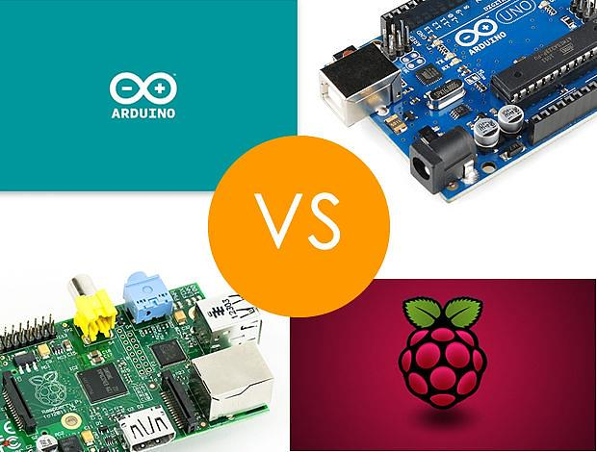
¿CUÁL ES EL MEJOR?

Slide 20

¿EL MEJOR?: DEPENDE
Conexión entre sistemas
ETC
Características del proyecto
Coste
Volumen de datos

Slide 21
INDICE
Descripción Arduino
Descripción Rapsberry
Criterios y comparativa
Aplicaciones

Slide 22

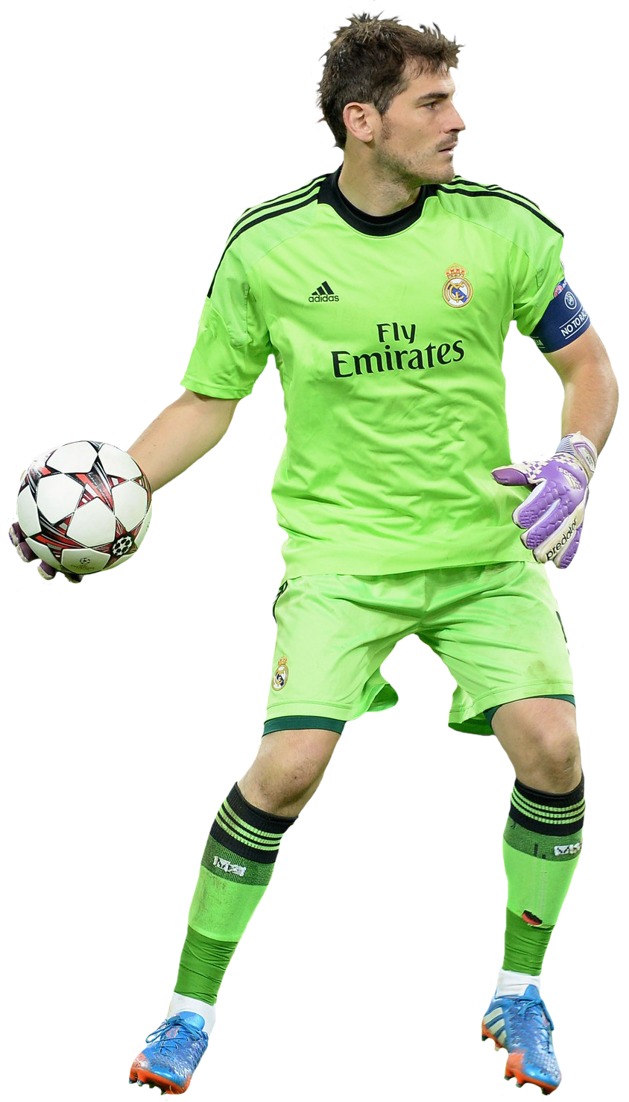
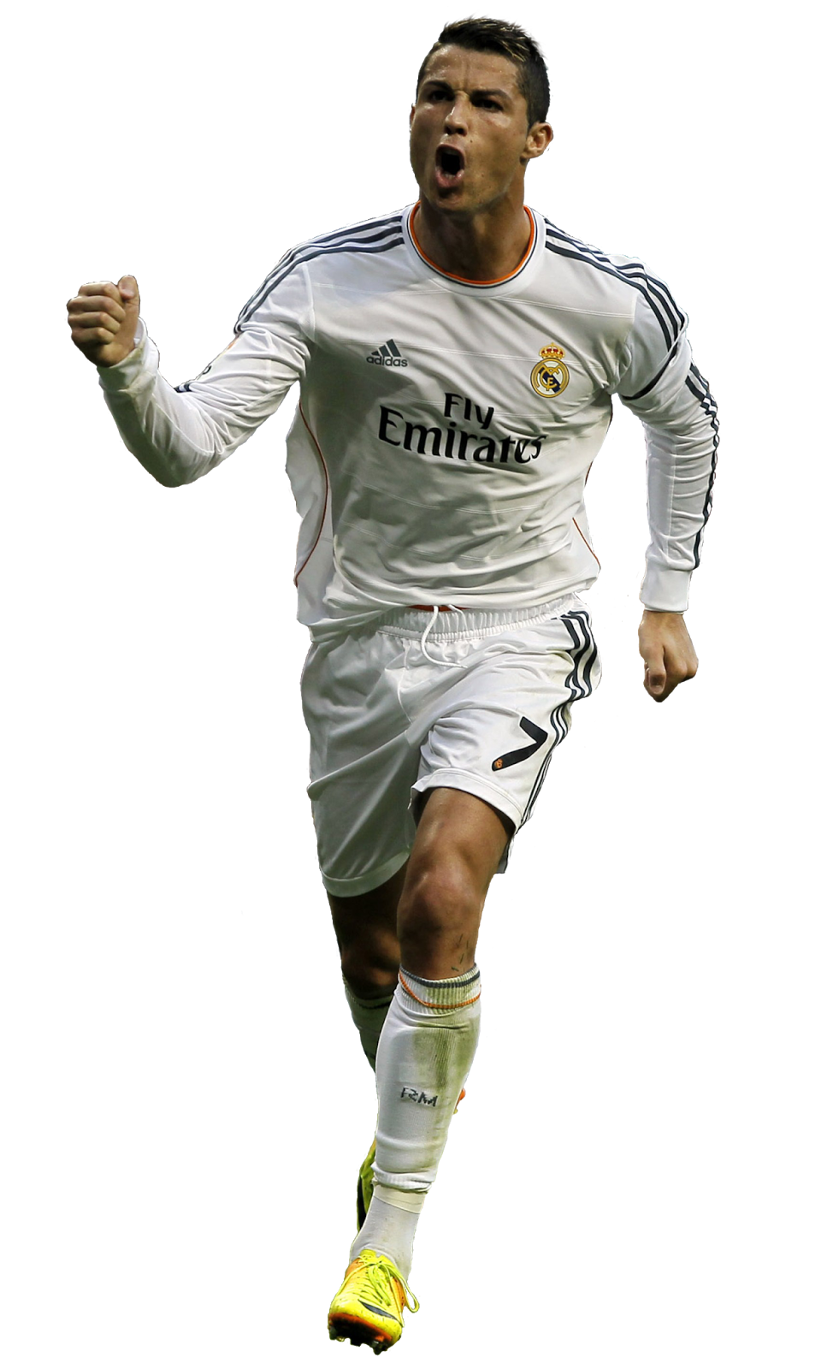
Casilllas&Cristiano

Slide 23

COMPARACION DE TECNLOGIAS
97%
Lider
60%
Empatia
65%
Compañerismo
88%
Puntual
30%
Enérgica

Slide 24
COMPARACION DE TECNLOGIAS
87%
Lider
50%
Empatia
55%
Compañerismo
88%
Puntual
40%
Enérgica

Slide 25
ALCHOLIMETRO
A . Criterios generales | B. Criterios Hadware | C.Criterios Software
A.1: Precio por unidad A.2: Dimensiones fisicas A.3: Madurez y version del producto A.4: Hadware abierto A.5: Software abierto | B.1: Potencia de procesamiento B.2: Arquitectura del procesador B.3: Memoria RAM B.4: Disponibilidad procesamiento de graficos B.5: Disponibilidad procesaminto de audio B.6: Cantidad de pines E/S B.7: Soporta interfaces de red B.8: Dispone de un puerto Ethernet B.9: Dispone de wifi nativo B.10: Necesidades de fuente de Alimentacion B.11: Número de puertos USB B.12: Salida video HDMI B.13: Saluida bideo VGA B.14: Almacenamiento externo B.15: Salida audio | C.1: Permite elegir sistema operativo C.2: Versatilidad de usos y aplicaciones de IOT C.3: Versatilidad de usos y aplicaciones mas alla de IOT C.4: Versatilidad de los lenguajes de programacion C.5: Tamaño y respaldo de la comunidad

Slide 26
“La importancia radica sobre el sensor y los pines, por lo que la mejor placa para realizar este proyecto es la placa Arduino”

Slide 27
SISTEMA DOMOTICO
A . Criterios generales | B. Criterios Hadware | C.Criterios Software
A.1: Precio por unidad A.2: Dimensiones fisicas A.3: Madurez y version del producto A.4: Hadware abierto A.5: Software abierto | B.1: Potencia de procesamiento B.2: Arquitectura del procesador B.3: Memoria RAM B.4: Disponibilidad procesamiento de graficos B.5: Disponibilidad procesaminto de audio B.6: Cantidad de pines E/S B.7: Soporta interfaces de red B.8: Dispone de un puerto Ethernet B.9: Dispone de wifi nativo B.10: Necesidades de fuente de Alimentacion B.11: Número de puertos USB B.12: Salida video HDMI B.13: Saluida bideo VGA B.14: Almacenamiento externo B.15: Salida audio | C.1: Permite elegir sistema operativo C.2: Versatilidad de usos y aplicaciones de IOT C.3: Versatilidad de usos y aplicaciones mas alla de IOT C.4: Versatilidad de los lenguajes de programacion C.5: Tamaño y respaldo de la comunidad

Slide 28
“La importancia radica sobre el procesamiento y la computación de la placa, por lo que la mejor placa para realizar este proyecto es la placa Raspberry”

Slide 29
GRACIAS!
¿Dudas y preguntas?

